Slide 1
«Россия – Родина моя!»
Урок внеклассного
чтения

Slide 2
Р 1 а

Slide 3
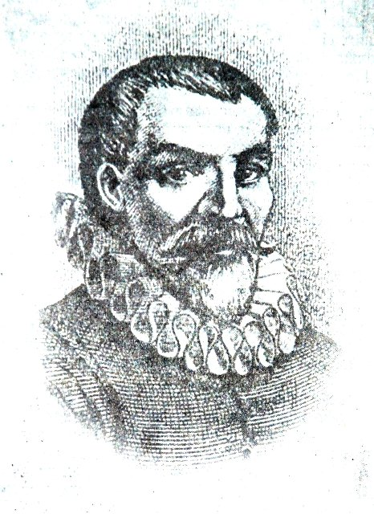

Slide 4
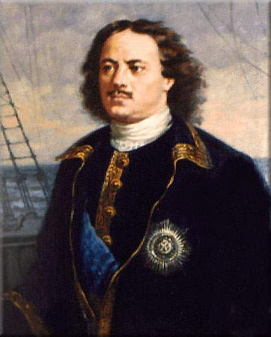

Slide 5
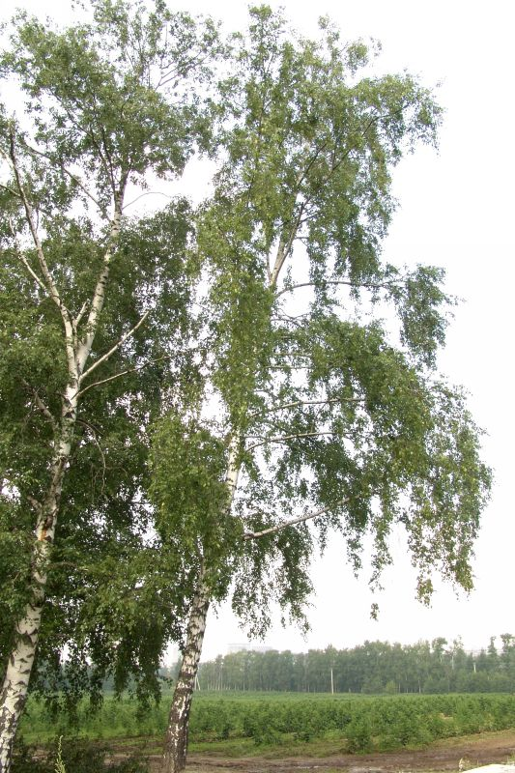

Slide 6
Нидерланды

Slide 7
Люксембург

Slide 8
Франция

Slide 9
Хорватия

Slide 10
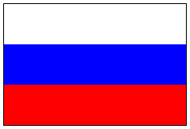
Флаг Российской Федерации

Slide 12
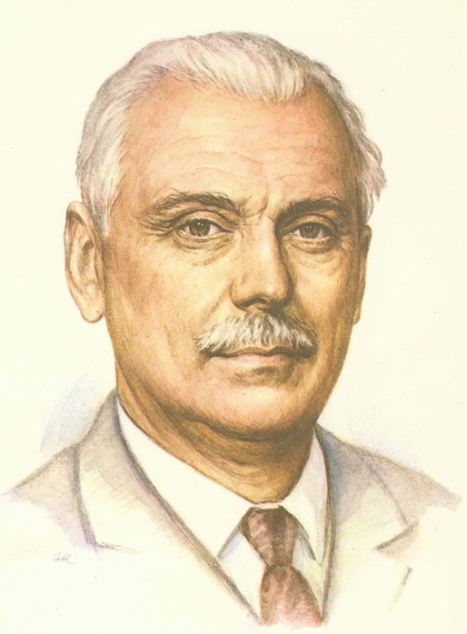

Slide 13
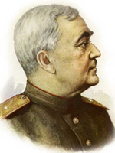

Slide 14
1. Россия — священная наша держава, Россия — любимая наша страна. Могучая воля, великая слава — Твое достоянье на все времена! Припев: Славься, Отечество наше свободное, Братских народов союз вековой, Предками данная мудрость народная! Славься, страна! Мы гордимся тобой! 2.От южных морей до полярного края, Раскинулись наши леса и поля. Одна ты на свете! Одна ты такая — Хранимая Богом родная земля! Припев: 3.Широкий простор для мечты и для жизни Грядущие нам открывают года. Нам силу дает наша верность Отчизне. Так было, так есть и так будет всегда! Припев:

Slide 15
М о л о д ц ы !

